Slide 1
Урок кубановедения
Народные обычаи и традиции

Slide 2
Традиция - то, что перешло от одного поколения к другому, что унаследовано от предшествующих поколений (например идеи, взгляды, вкусы, образ действий, обычаи).

Slide 4
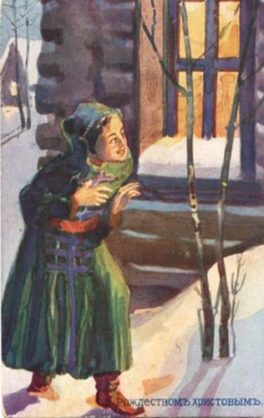
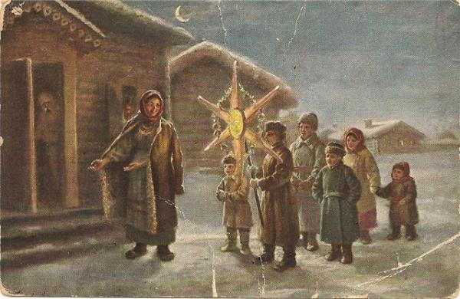

Slide 5
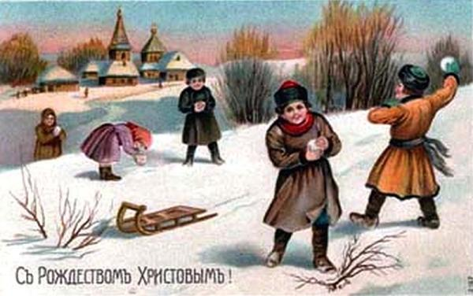
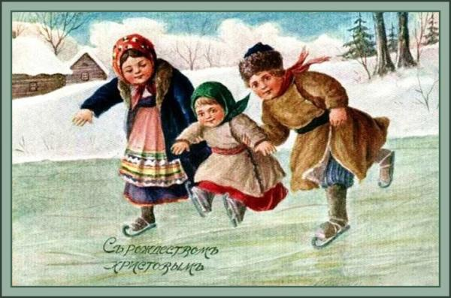

Slide 7
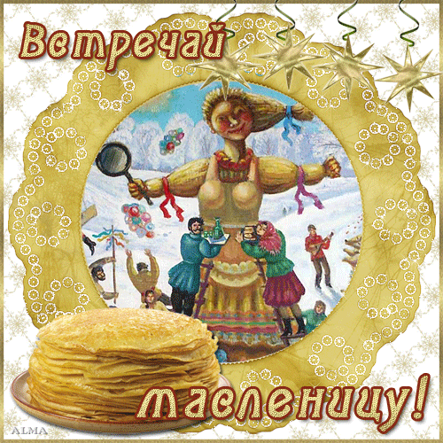

Slide 8
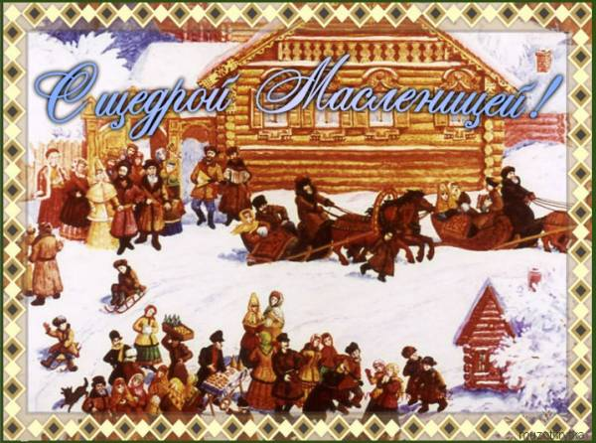

Slide 10
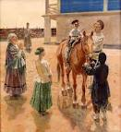

Slide 11
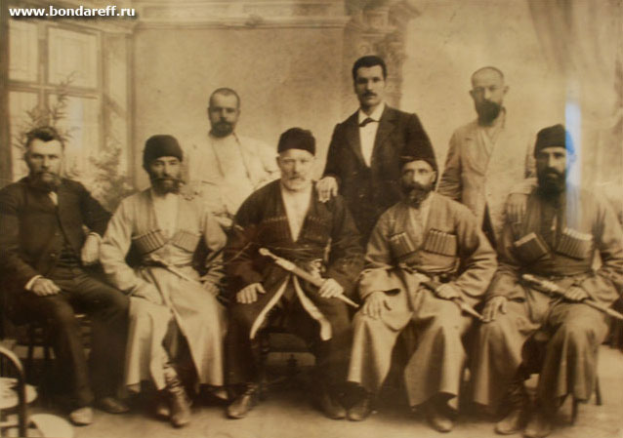
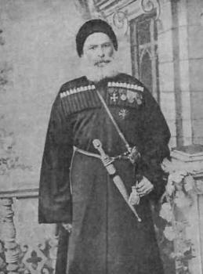

Slide 12
Домашнее задание
Расскажите о праздниках, которые отмечают в вашей семье
Сделайте рисунки к праздникам

